Slide 1
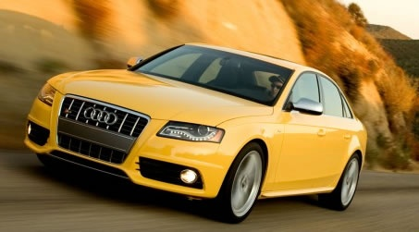
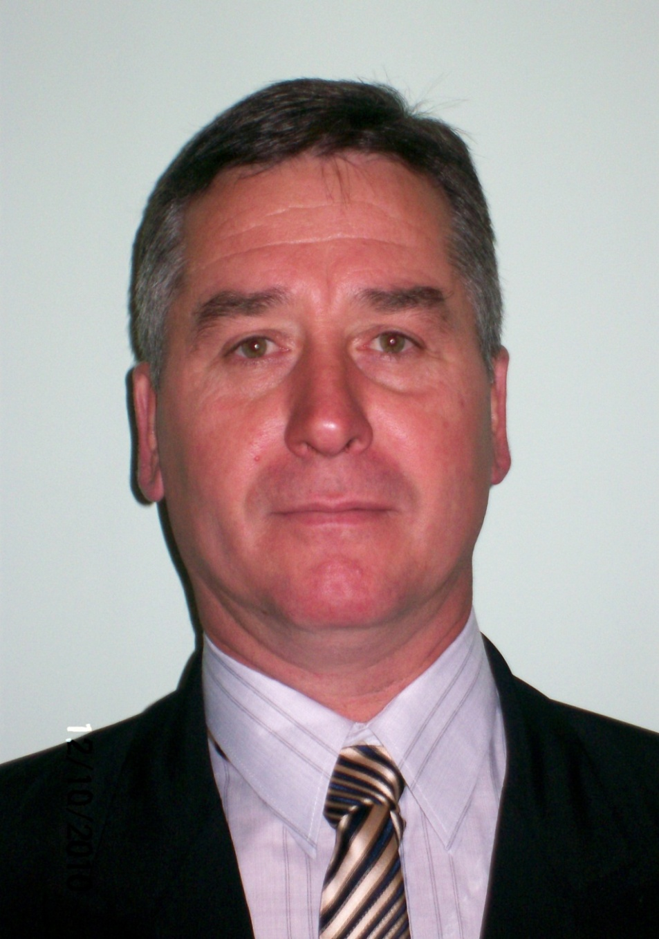
ПРЕЗЕНТАЦІЯ
доcвіду роботи
викладача спецтехнологій автотранспортного напрямку
Щербака Леоніда Івановича

Slide 2

Педагогічне кредо:
"Найдосвідченіший педагог ніколи не повинен спинятися на досягнутому, бо якщо немає руху вперед, то неминуче починається відставання"
В. Сухомлинський

Slide 3
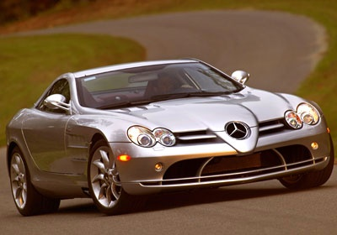
Методична тема, над якою працюю:
"Використання інтерактивних методів навчання при вивченні будови автомобіля"

Slide 4

Моніторинг рівня навчальних досягнень учнів з предмета «Будова автомобілів»
% | 2011-2012 н. р. |  |  |  | 2012-2013 н. р. |  |  | за І семестр 2013-2014 н. р.
Групи | 1-т | 14 | 24 | 34 | 1-т | 24 | 34 | 1-т | 24 | 34
Рівень навч. | 74,9 | 60,9 | 54,1 | 59,1 | 75,1 | 56,5 | 50,3 | 65,4 | 60,86 | 64,8

Slide 5
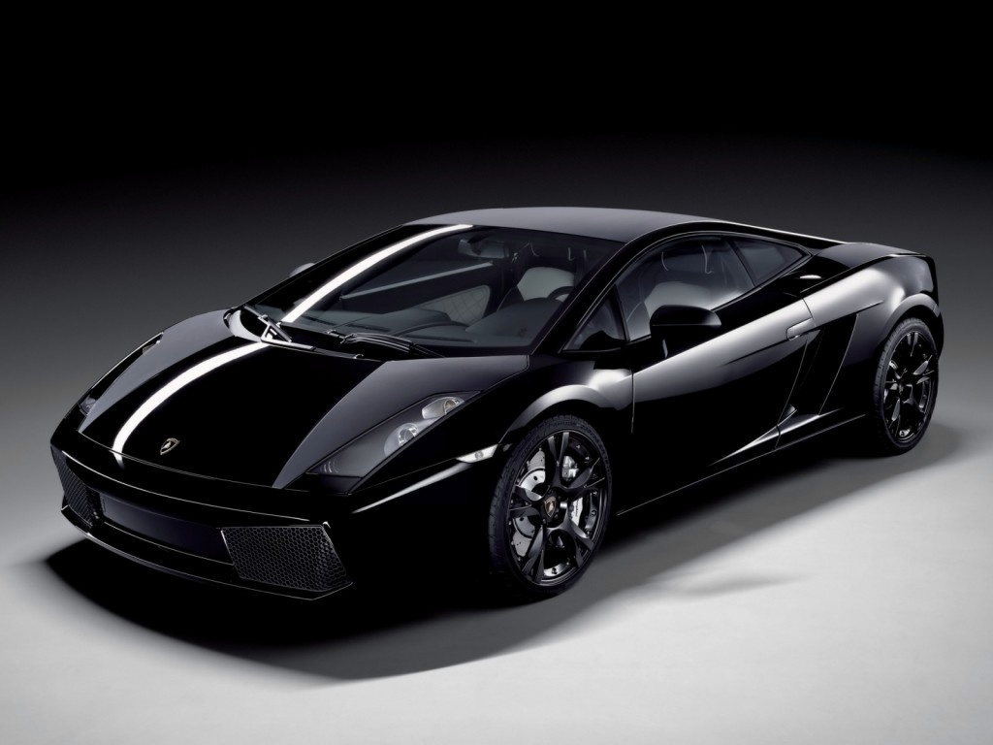
Моніторинг рівня навченості учнів
з предмета «Будова автомобілів»
2011-2012 н.р.
2012-2013 н.р.
І семестр
2013-2014 н.р.

Slide 6
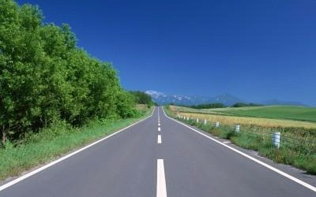
Для ефективного навчання учнів викладач спецтехнологій повинен вміти:
знаходити такий стиль спілкування із учнями, який допоміг би їм досягти результату в навчанні;
постійно стимулювати учнів до досягнення високих результатів;
встановлювати взаємозв'язок між навчальною діяльністю та практикою;
заохочувати самостійну роботу учнів;
активізувати інтереси учнів у навчальній діяльності

Slide 7
Інтерактивні методи навчання, які використовую на уроках з будови автомобілів::
робота в парах;
мозковий штурм;
мікрофон;
робота в малих групах;
самостійні роботи творчого характеру;
тестовий контроль рівня навчальних досягнень;
використання інформаційно-комунікаційних технологій.

Slide 8
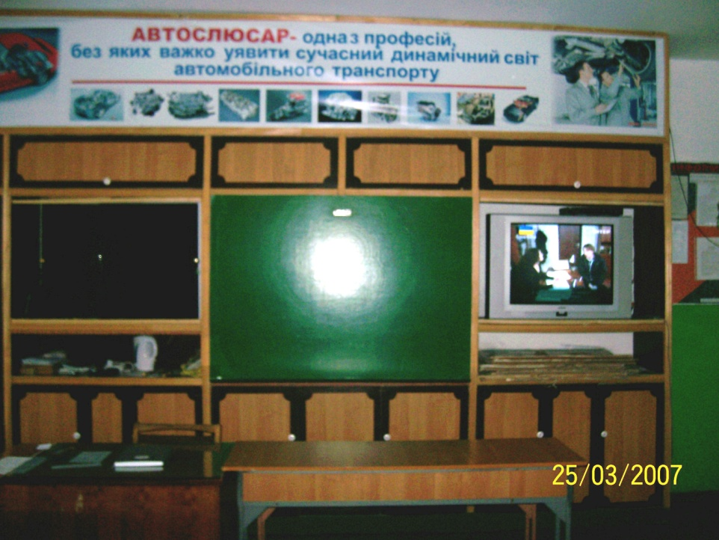
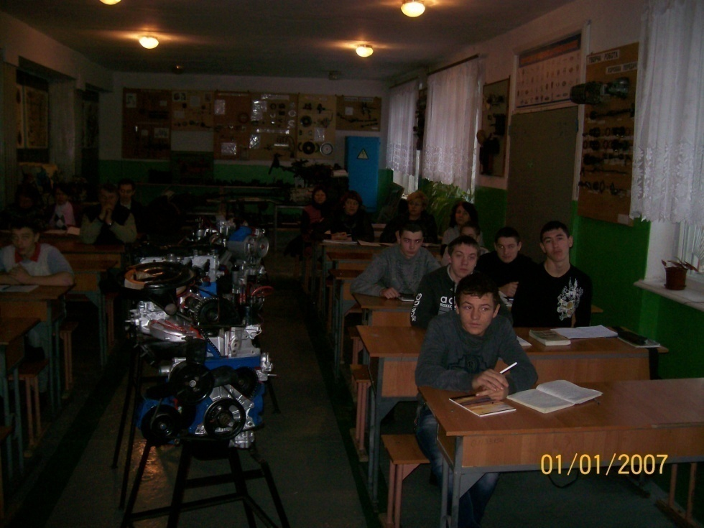
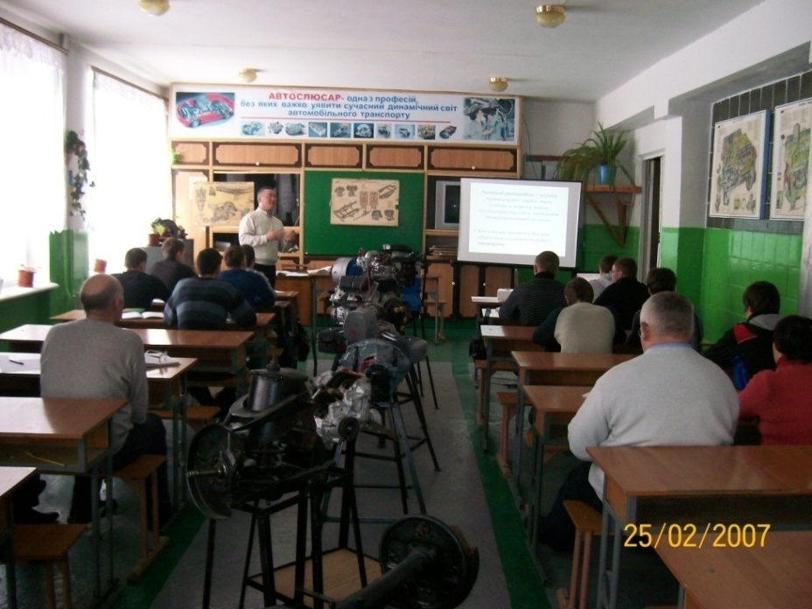
Кабінет спецтехнології

Slide 9
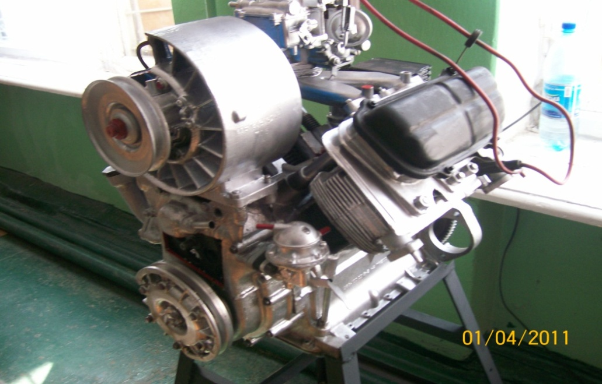
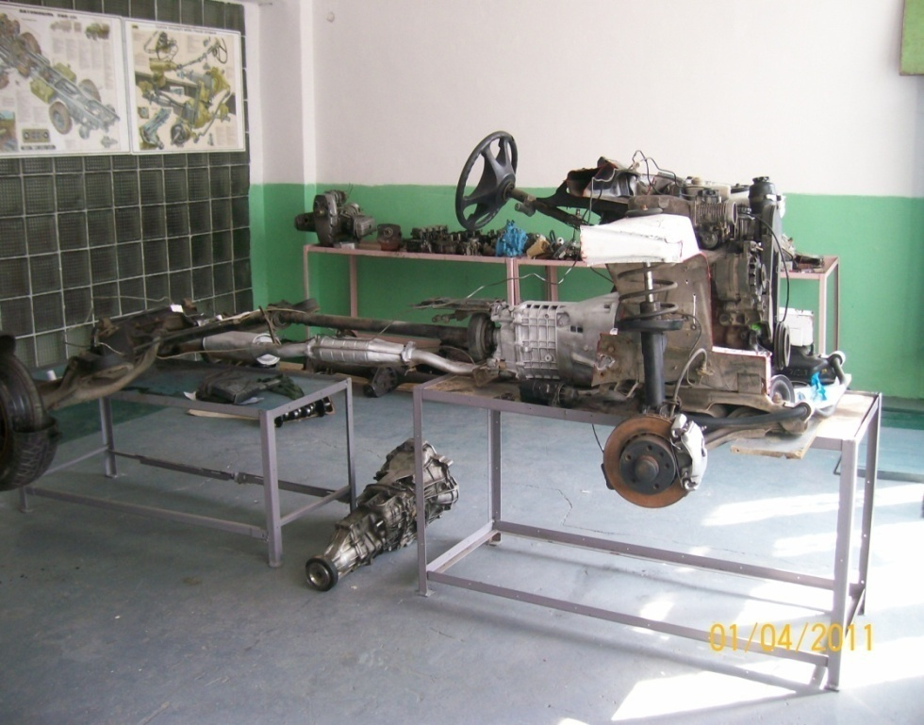
Кабінет спецтехнології має в наявності муляжі агрегатів автомобіля

Slide 10

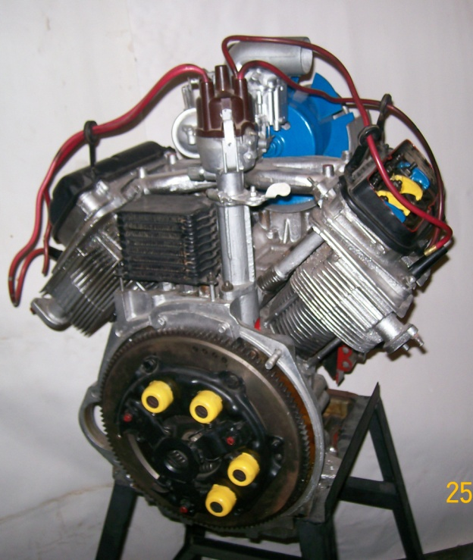
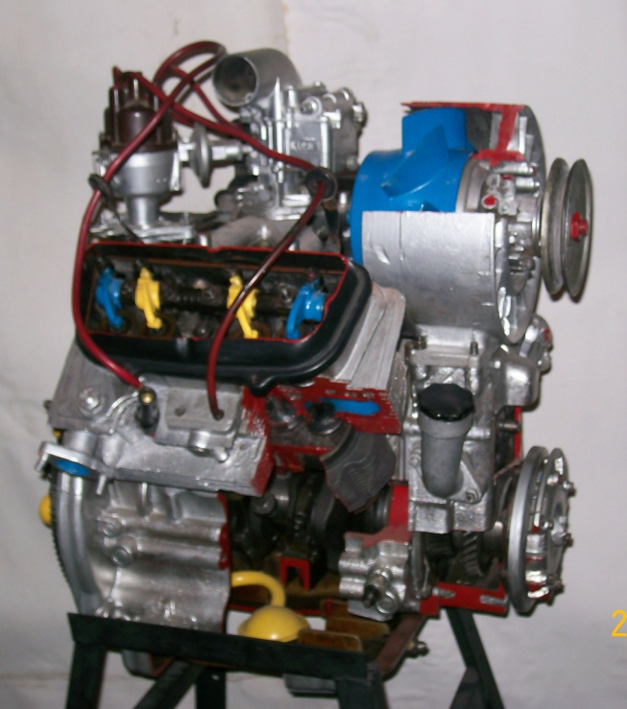
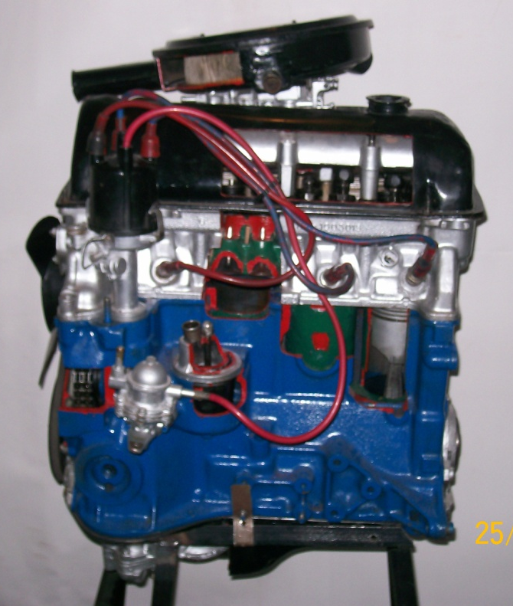
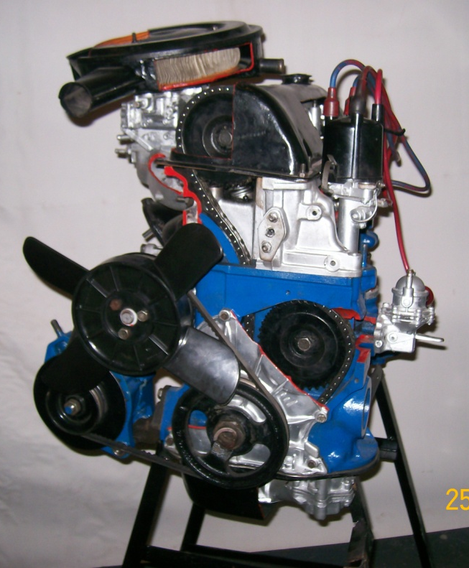
Муляжі двигунів внутрішнього згорання
ЗАЗ
ВАЗ

Slide 11
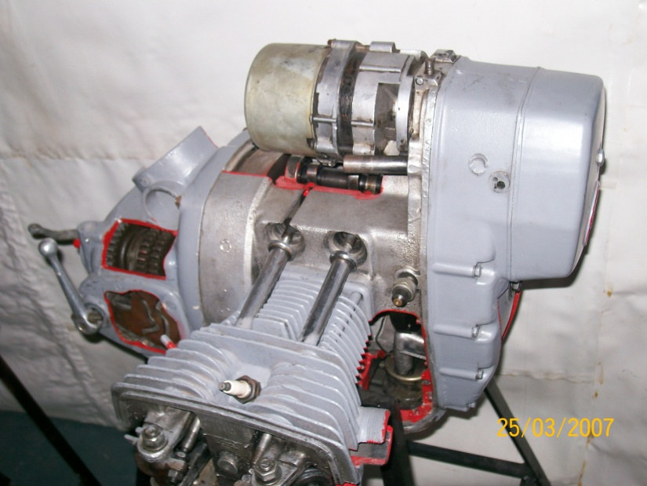
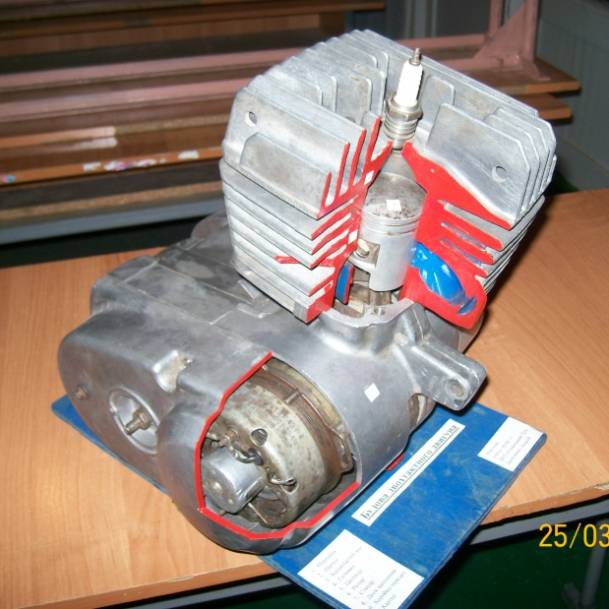
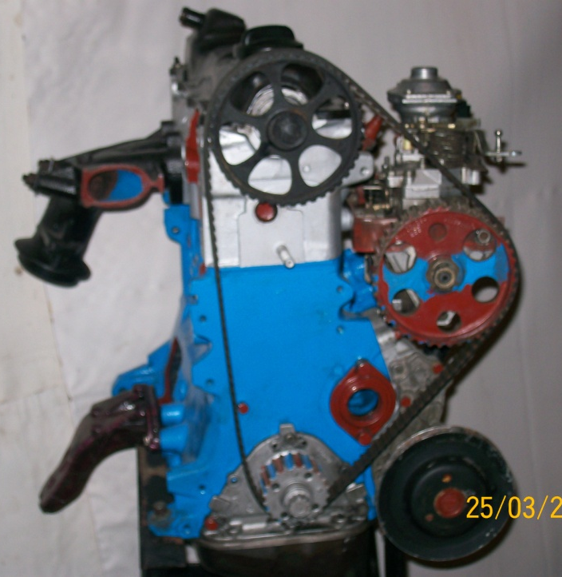
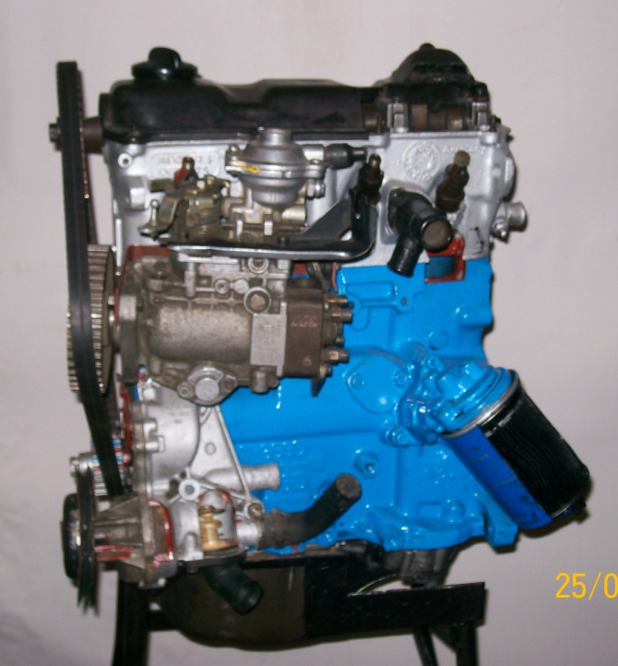
Чотирьохтактний двигун
Двохтактний двигун
Volkswagen

Slide 12

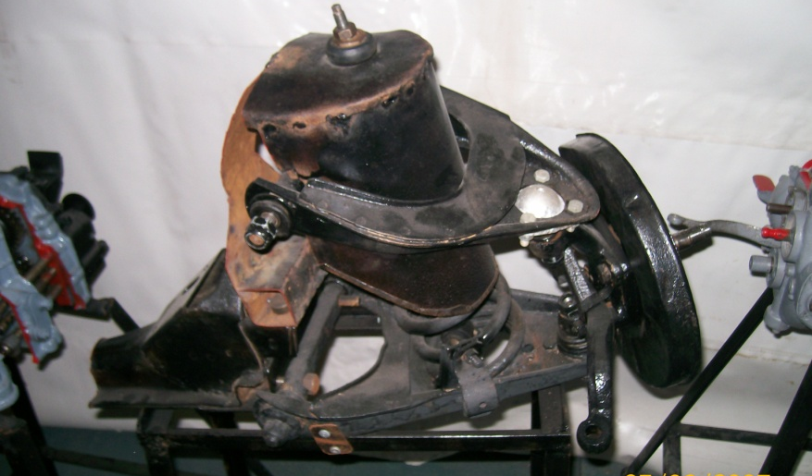
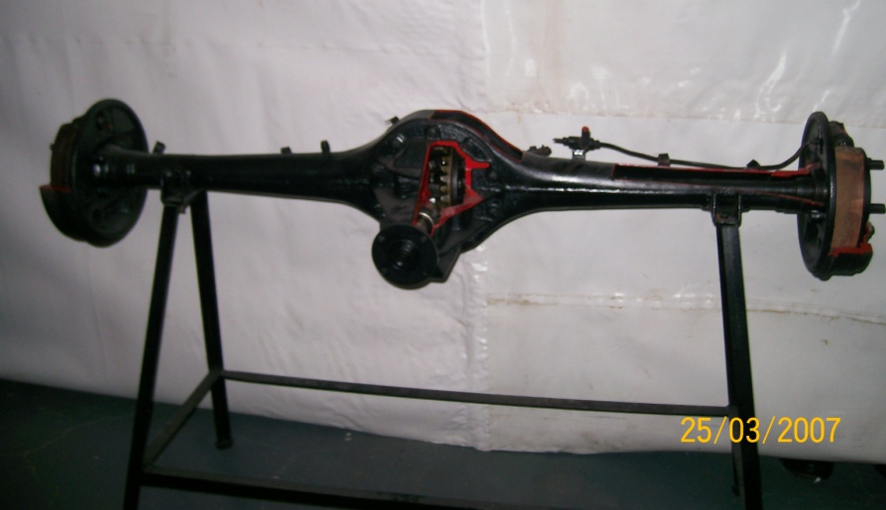
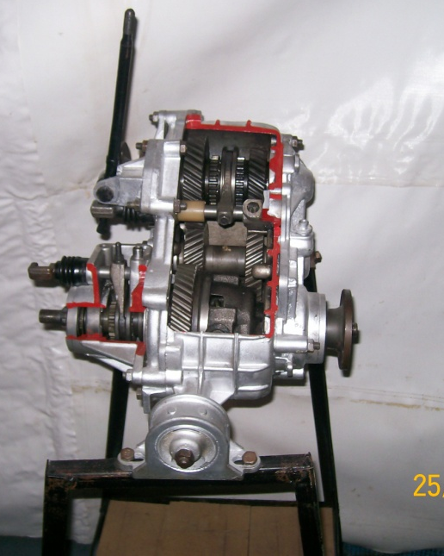
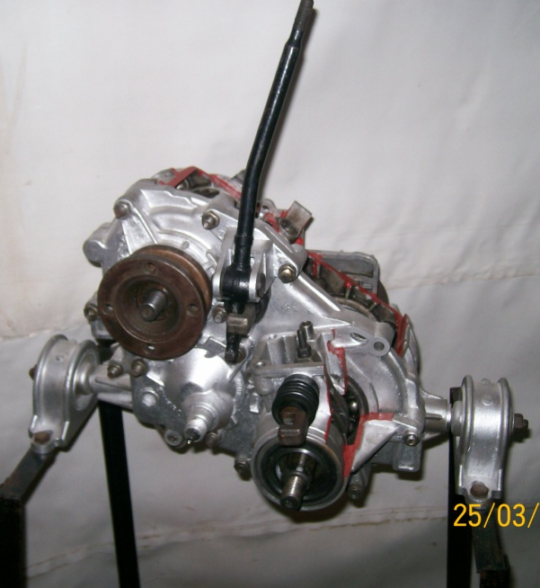
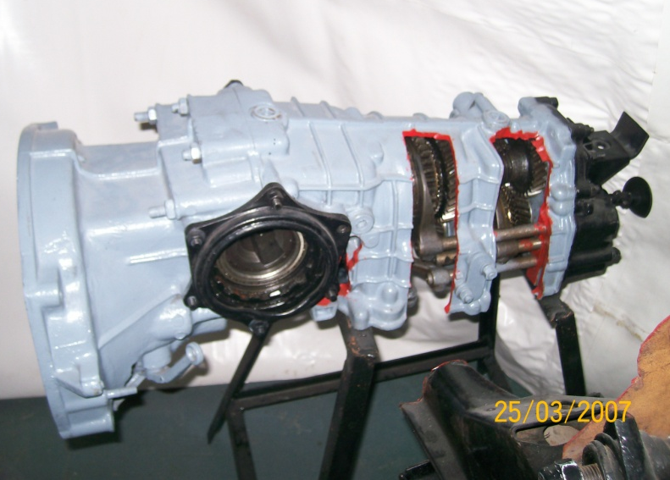
Передня підвіска
Задній міст
Роздавальна коробка
Коробка передач

Slide 13

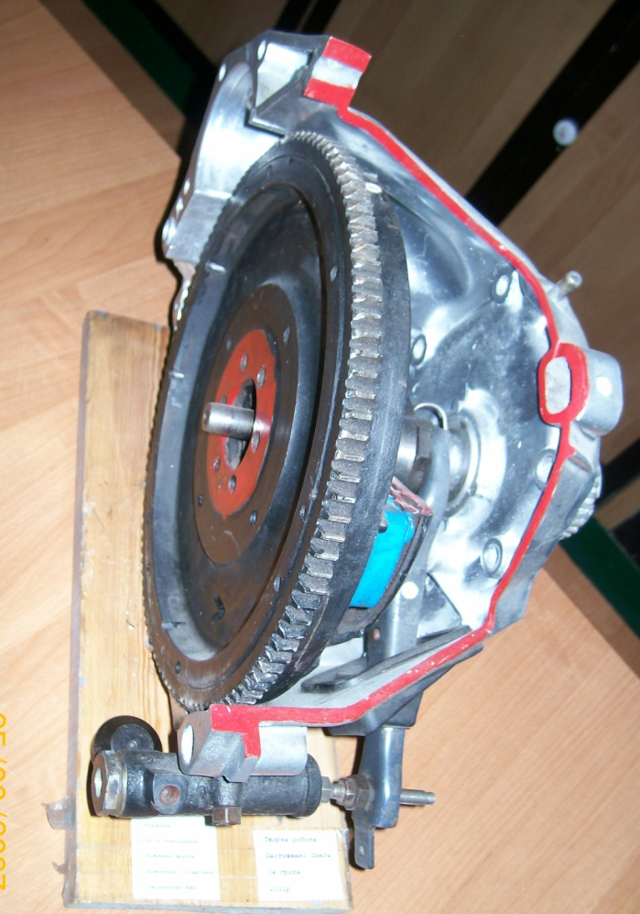
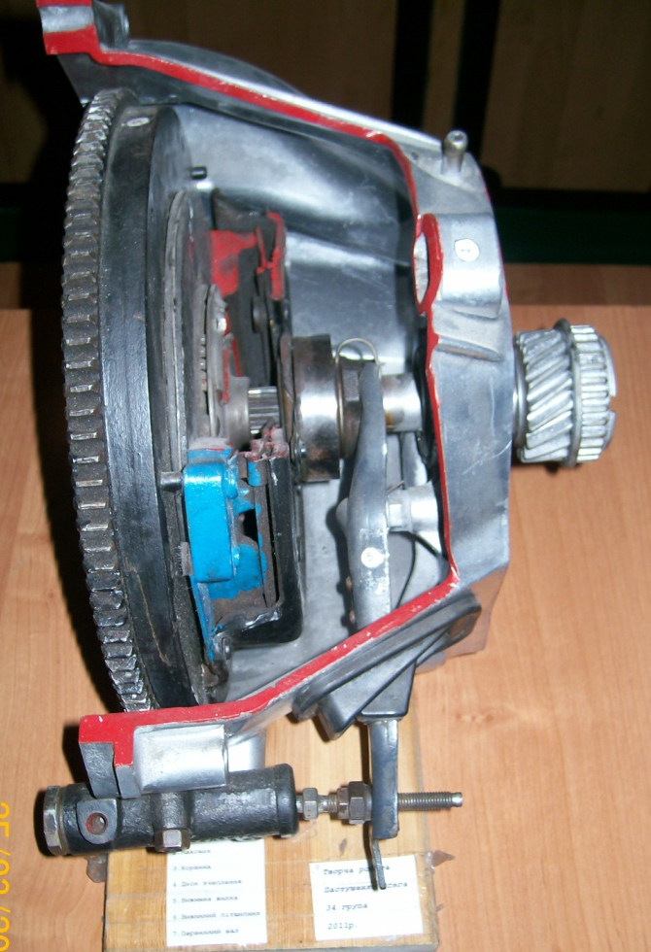
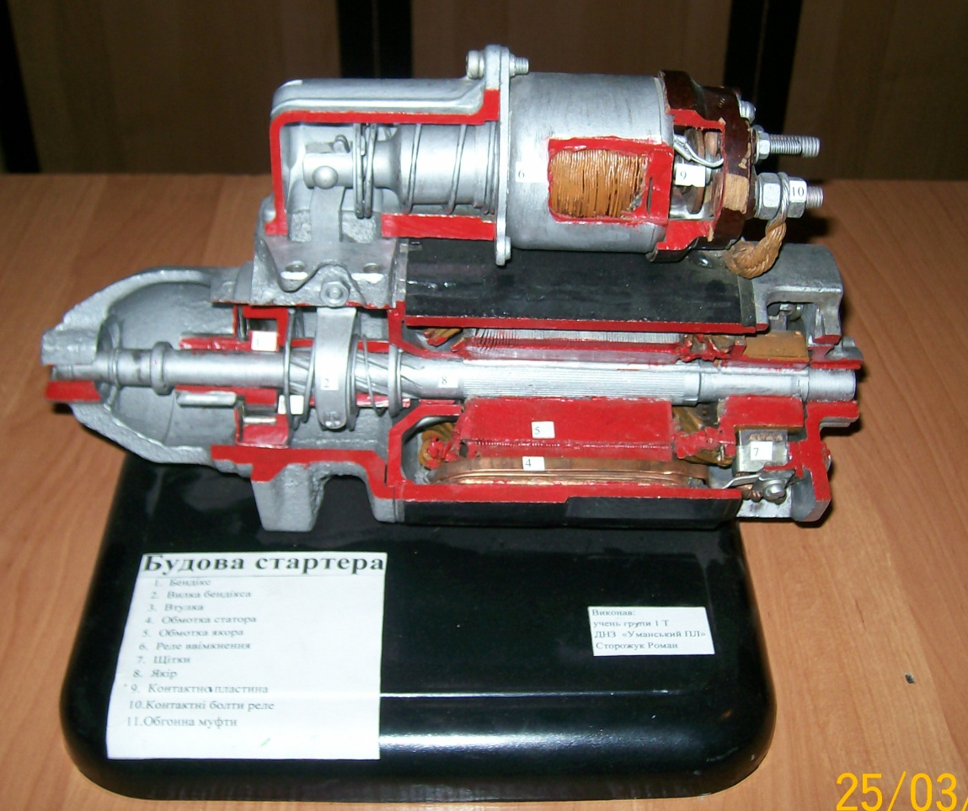
Зчеплення
Стартер

Slide 14
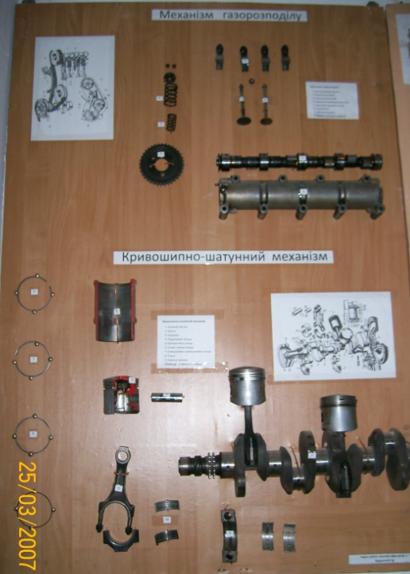
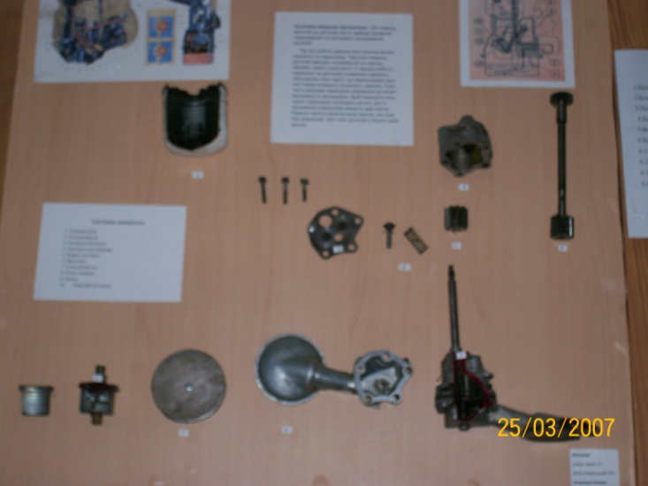
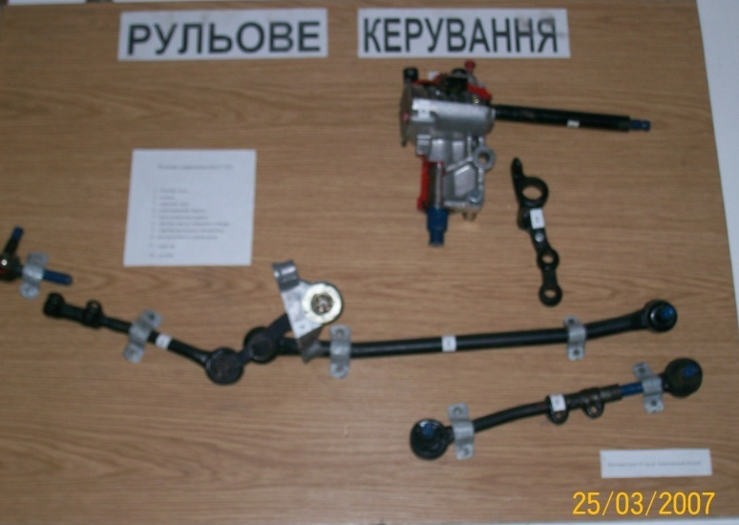
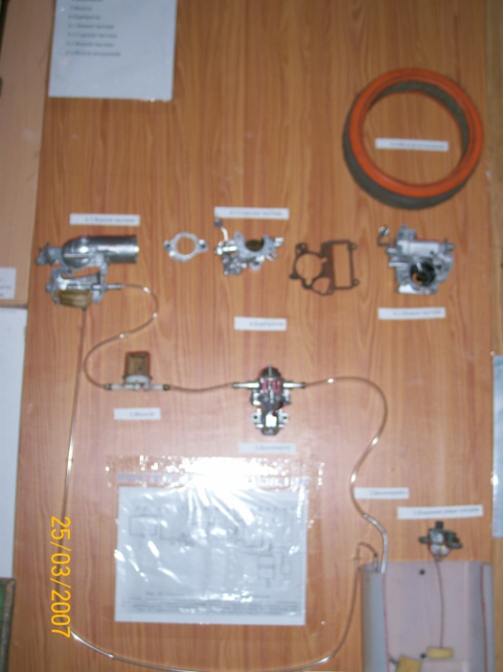
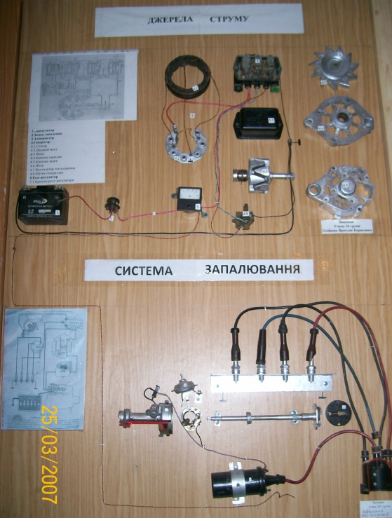
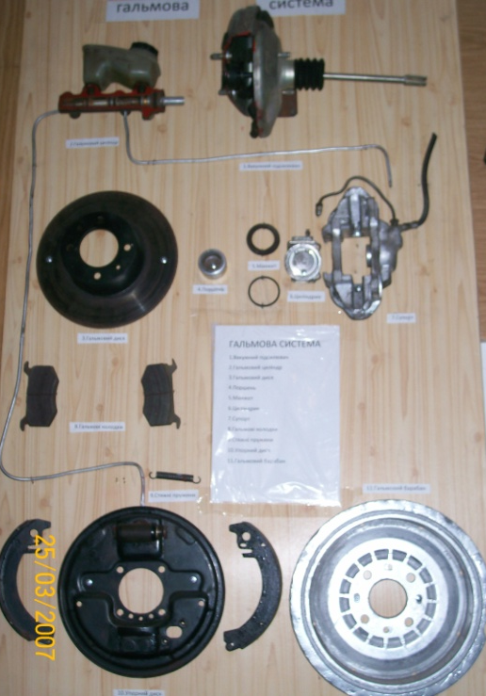
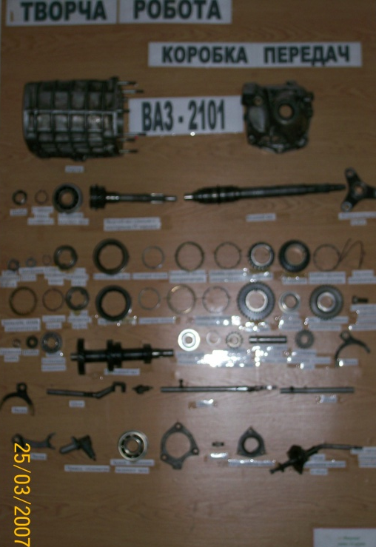
Творчі роботи, які учні виконують під керівництвом викладача, допомагають поповнювати КМЗ з професії

Slide 15
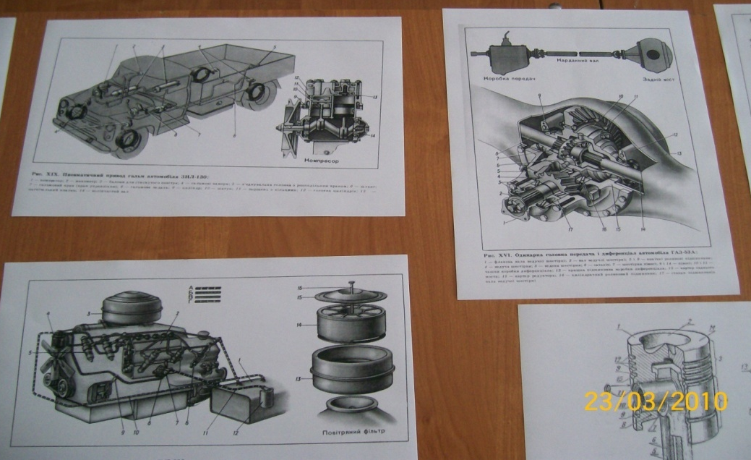
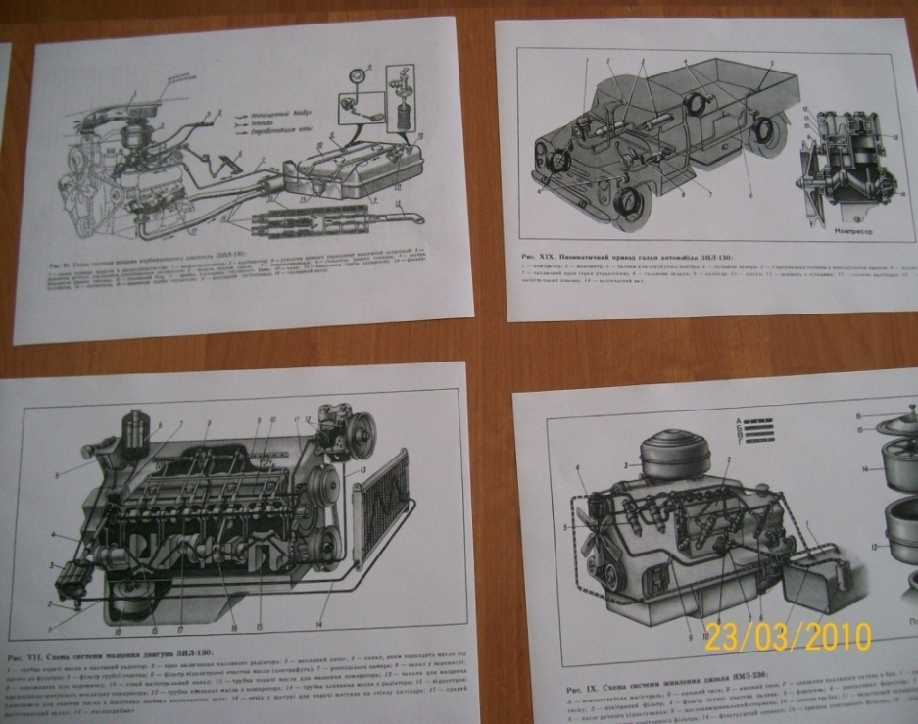
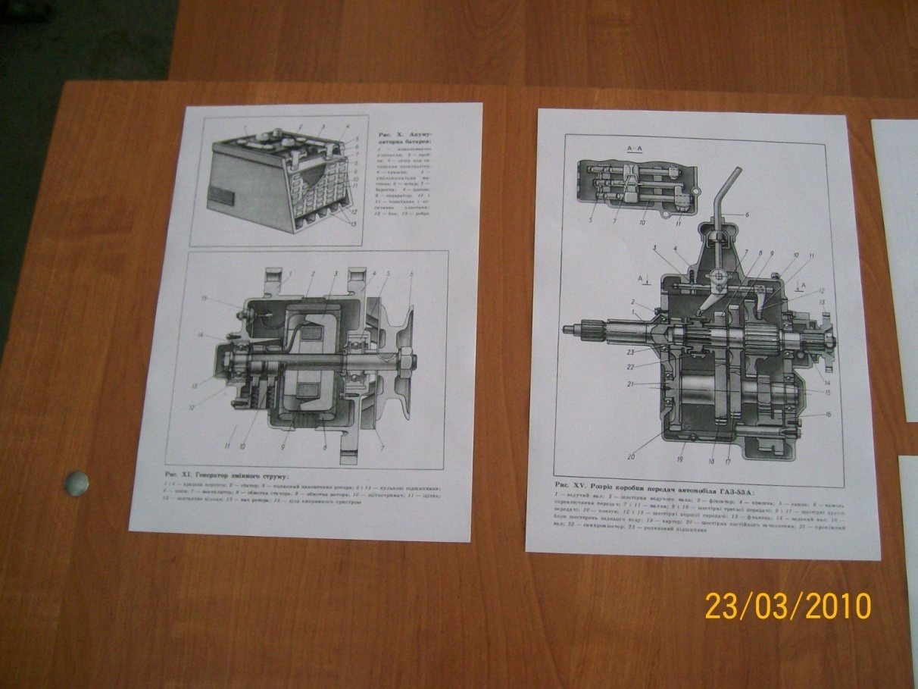
Дидактичний матеріал

Slide 16
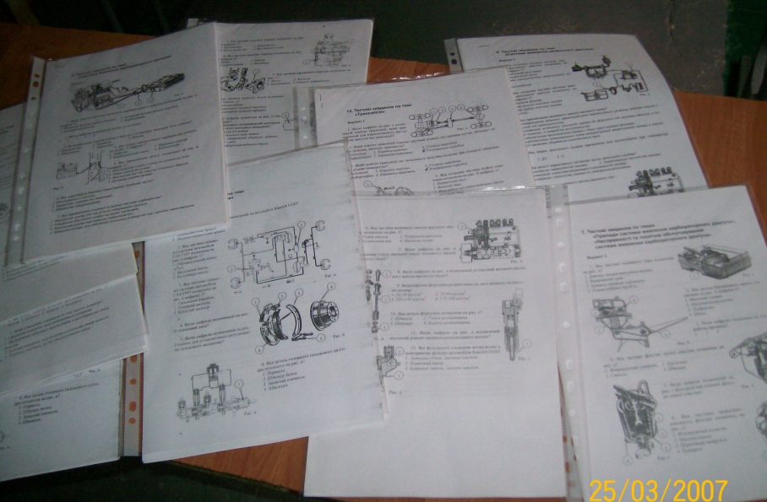
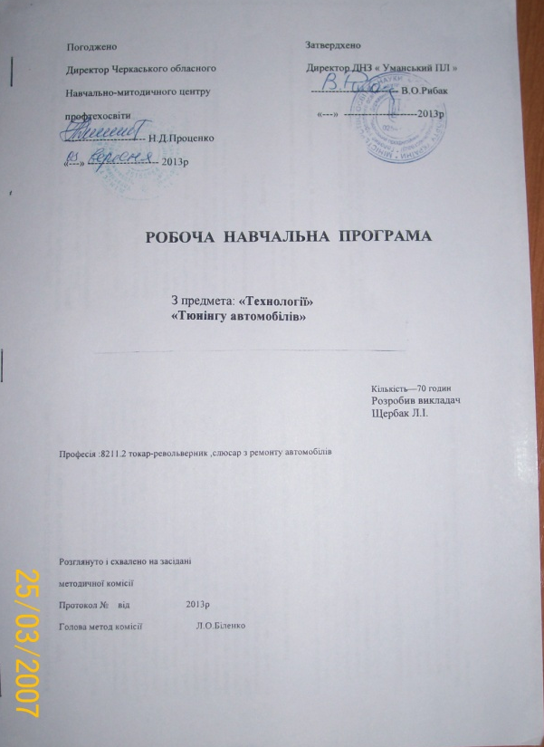
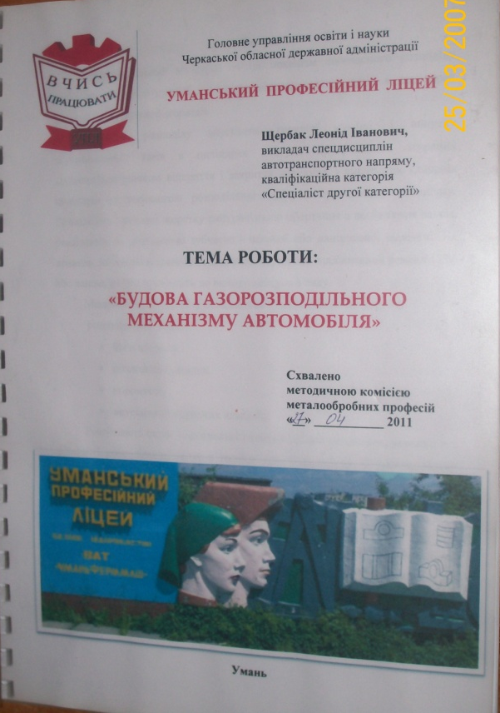
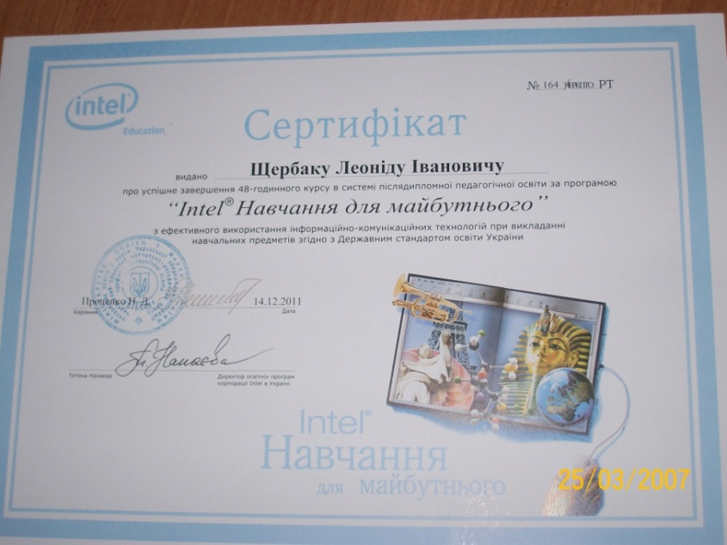
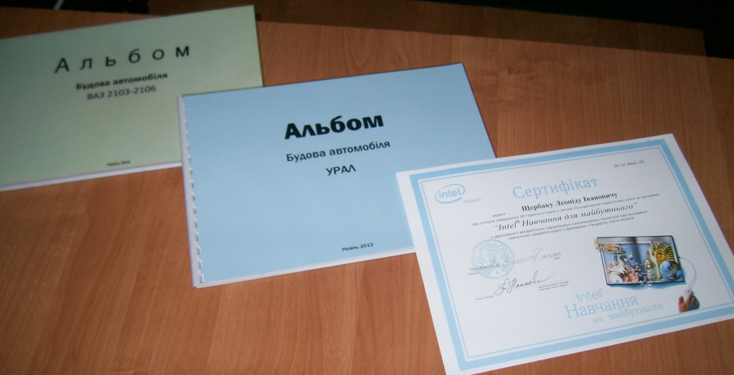
Методичні розробки

Slide 17
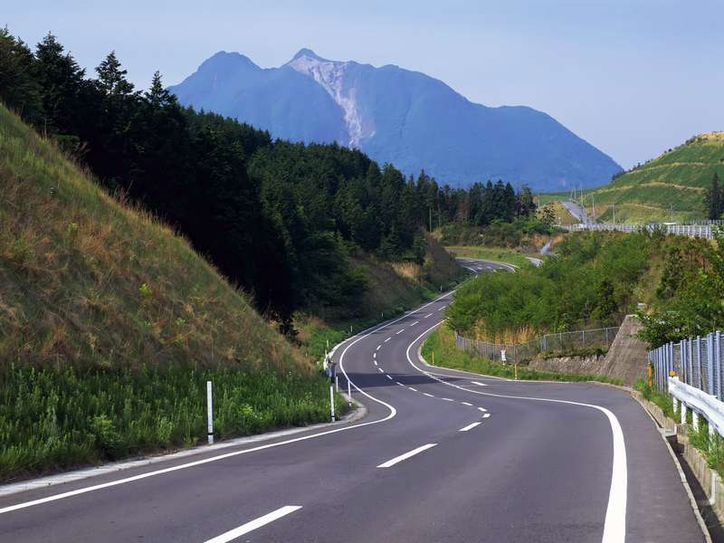
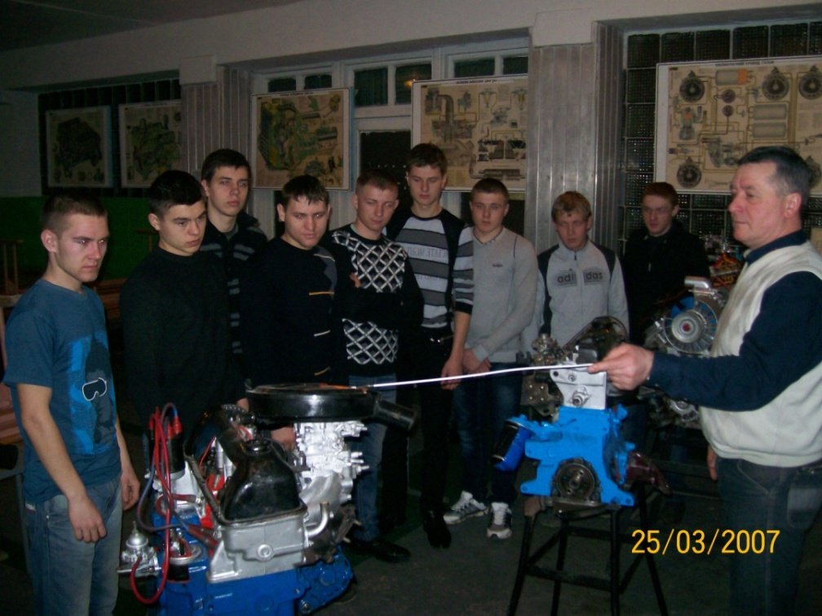
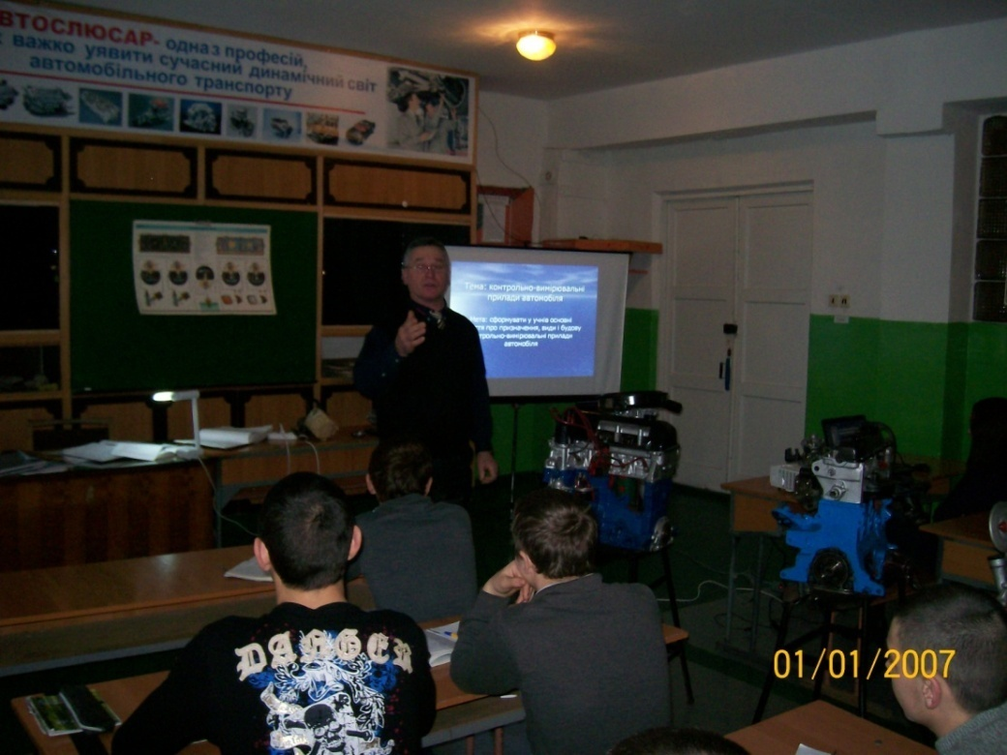
Проводилися відкриті уроки з тем
"Призначення і будова рам та мостів автомобілів",
"Контрольно-вимірювальні прилади» з використанням мультимедійних презентацій та відеоресурсів

Slide 18
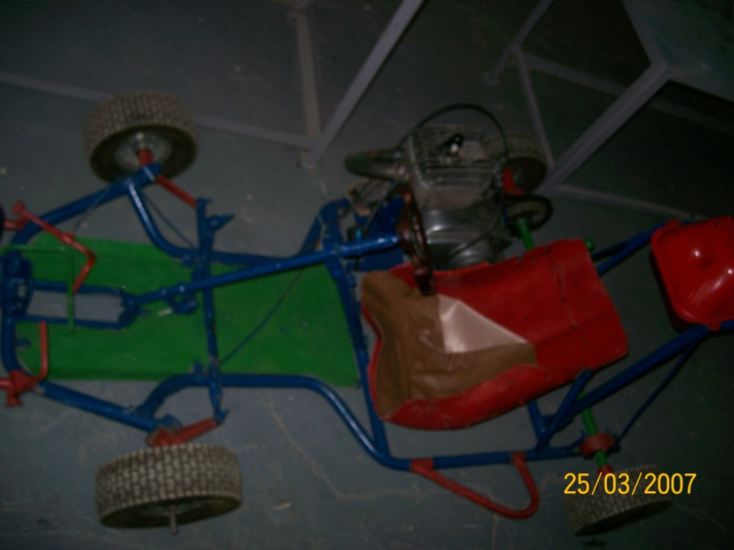
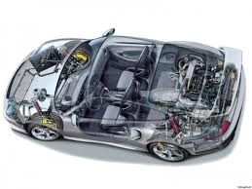
Позаурочна робота з предмету:
предметний гурток;
проведення предметного тижня;
участь у профорієнтаційній роботі;
міжпредметні зв'язки із загальноосвітніми дисциплінами.

Slide 19




Роботи учнів
предметного гуртка

Slide 20
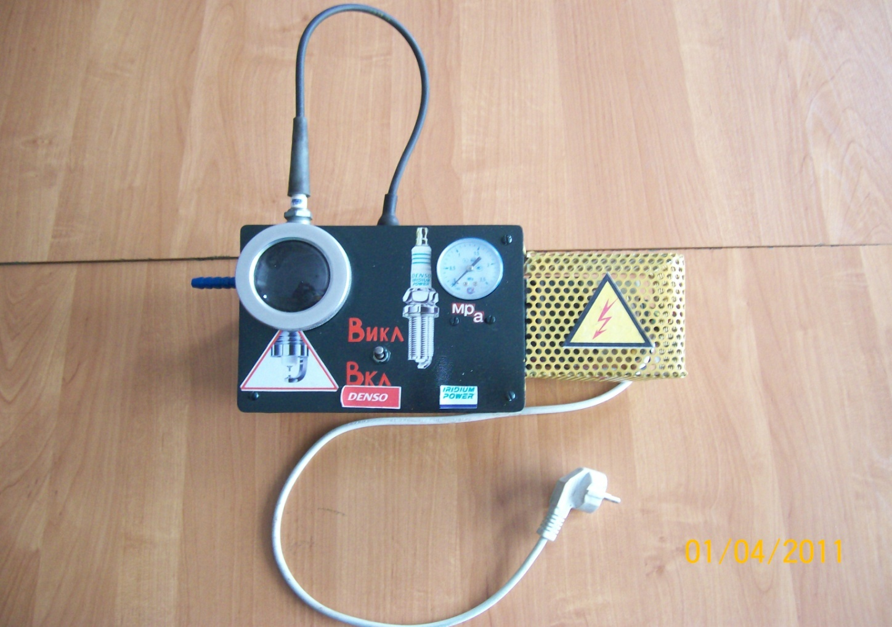
ЛАБОРАТОРНО-ДЕМОНСТРАЦІЙНИЙ ПРИЛАД ДЛЯ ПЕРЕВІРКИ СВІЧОК ЗАПАЛЕННЯ, виготовлений учасниками предметного гуртка
Прилад перевірки свічок запалення дозволяє перевірити свічки запалення на безперебійність іскроутворення під тиском, втрати напруги по корпусу і герметичність. Має в складі: вібратор високої напруги, манометр, вхід для підключення повітря, трансформатор перетворення напруги з 220 В на 12 В, котушка запалення та камери випробовування.

Slide 21

Результативність досвіду
Сутність інтерактивного навчання полягає в тому, що навчальний процес відбувається шляхом постійної, активної взаємодії всіх учнів та викладача. Це колективне, групове навчання у співпраці, де і учень, і викладач являються рівноправними, рівнозначними суб'єктами навчання.
Викладач в інтерактивному навчанні виступає як організатор процесу навчання, консультант. Результати навчання досягаються взаємними зусиллями учасників навчального процесу, учні беруть на себе взаємну відповідальність за результати навчання.

